Slide 1

Cấu trúc điều kiện, vòng lặp trong Java
Lecturer: Đỗ Tuấn Anh
https://plusplus.vn

Slide 2
Nội dung chính (Outline)
if...else
switch...case
for - while
do...while
break - continue

Slide 3
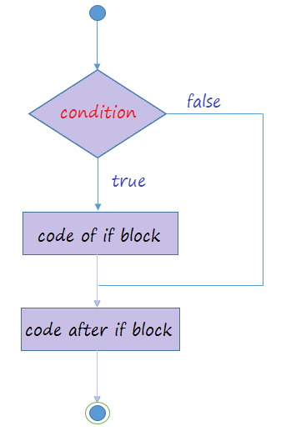

Câu lệnh điều kiện
1. if

Slide 4
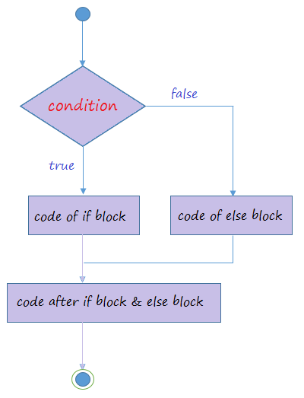
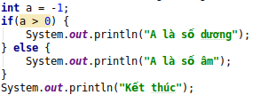
Câu lệnh điều kiện
2. if - else

Slide 5
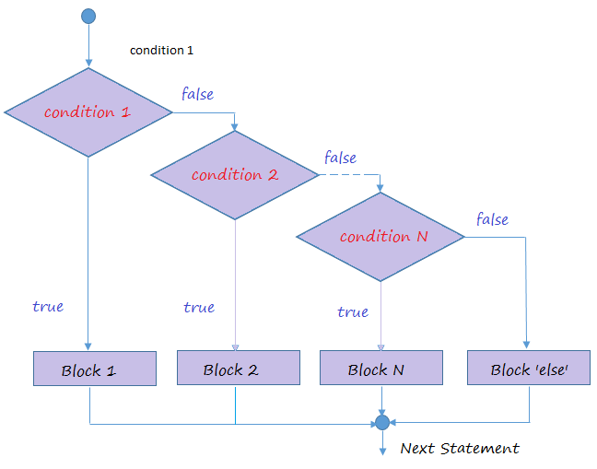
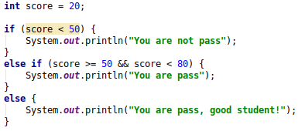
Câu lệnh điều kiện
3. if - else if - else

Slide 6
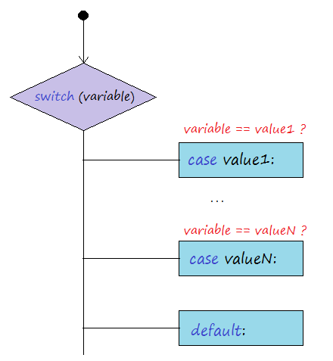
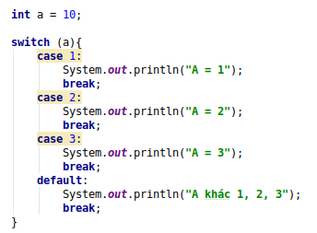
Câu lệnh điều kiện
4. switch - case - default

Slide 7
Tóm tắt 1
Cách sử dụng lệnh điều kiện: if-else, switch-case
Kiểm tra điều kiện từ trên xuống, và trái sang phải.

Slide 8
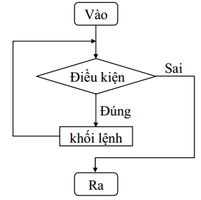
Câu lệnh vòng lặp

Slide 9

Câu lệnh vòng lặp
for
Có thể nhiều lần thực thi.
Số vòng lặp giới hạn.
Khởi tạo
false
Kiểm tra
true
Cập nhật
Thực thi

Slide 10

Câu lệnh vòng lặp
while
0 hoặc n lần thực thi.
Số vòng lặp có thể vô hạn.
false
Kiểm tra
true
Thực thi

Slide 11

Câu lệnh vòng lặp
do while
Ít nhất 1 lần thực thi.
Số vòng lặp có thể vô hạn.
Thực thi
false
true
Kiểm tra

Slide 12

Câu lệnh vòng lặp
1. for
2. for each
3. while
4. do while

Slide 13
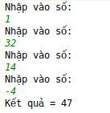
Từ khóa break
break: được dùng để thoát ra khỏi vòng lặp chứa nó ngay lập tức và chuyển sang câu lệnh tiếp theo bên ngoài vòng lặp vừa kết thúc.
=> chương trình sẽ dừng ngay mọi vòng lặp nếu bên trong vòng lặp đó có chứa từ khóa break.
public static void main(String[] args) {
int i, sum = 0;
Scanner scanner = new Scanner(System.in);
do {
System.out.println("Nhập vào số:");
i = scanner.nextInt();
/*
* Nếu số nhập < 0 thì sẽ kết thúc vòng lặp
* và thực hiện câu lệnh bên ngoài vòng lặp.
*/
if (i < 0) {
break;
}
sum += i;
} while (i >= 0); // i còn lớn hơn hoặc bằng 0 thì còn tiếp tục
System.out.println("Kết quả = " + sum);
}
Notes:
Thông thường, từ khóa break thường được dùng với một lệnh if bên trong vòng lặp để kiểm tra điều kiện dừng của vòng lặp.

Slide 14

Từ khóa continue
continue: thì lần lặp kế tiếp sẽ được thực hiện
=> bỏ qua không thực hiện các lệnh phía bên dưới từ khóa continue của vòng lặp và quay lên kiểm tra trở lại biểu thức điều kiện lặp.
public static void main(String[] args) {
int count;
for (count = 1; count <= 5; count++) {
System.out.println("Lần lặp " + count);
/*
* kiểm tra nếu count còn nhỏ hơn 4
* thì còn quay lại vòng for kiểm tra điều kiện lặp
*/
if (count < 4) {
continue;
}
// Nếu count không nhỏ hơn 4 thì hiển thị "Chào bạn!"
System.out.println("Chào bạn!");
}
}
Notes:
Tương tự như break, từ khóa continue cũng thường được dùng với một lệnh if bên trong vòng lặp để kiểm tra khi nào thì cần bỏ qua những lệnh sau nó để tiếp tục thực hiện vòng lặp mới.

Slide 15
Tóm tắt 2
Cách sử dụng lệnh vòng lặp: for, for each, while, do while
Chú ý ước lượng và tránh lặp vô hạn.
Từ khóa break, continue

Slide 16
Happy learning ;-)
Quick Test!

